Slide 1
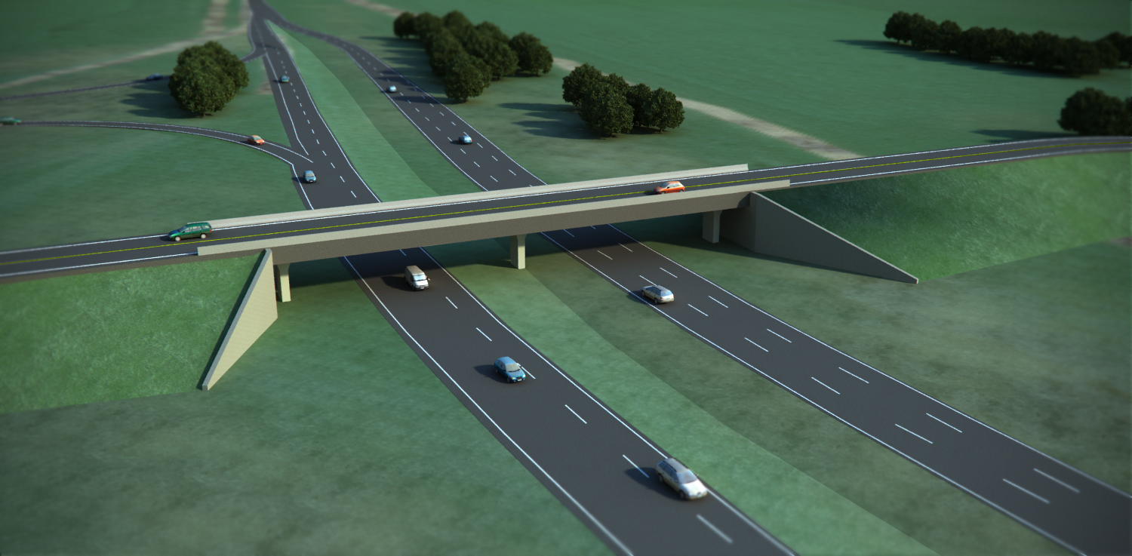
BR-163/MT
Duplicação
Ferronorte - Rondonópolis

Slide 2
A importância do Empreendimento
Integração Intermodal: Rodovia BR-163/MT e a Ferronorte
  BR-163/MT: Responsável pelo escoamento de 70% da Produção de Grãos do Estado de Mato Grosso
  CIR Rondonópolis: Maior Terminal Ferroviário da América Latina
    Capacidade para escoar 15 milhões de toneladas por ano e carregar de 120 vagões em seis horas
    fluxo previsto de mais de 2.500 (duas mil e quinhentas) carretas dia

Slide 3
A importância do Empreendimento
Adequação Viária do Distrito Industrial de Rondonópolis
  Implantação e Adequação de Ruas Laterais
  Implantação de Passagens Inferiores para transpor a Rodovia sem interferência no seu tráfego
  Organizar e Disciplinar Acessos
  Segregar o Tráfego Local do Tráfego de Longa Distância

Slide 4
A importância do Empreendimento
Adequação da capacidade Viária da Rodovia
Adequação dos Acessos ao Aeroporto, MT-471 e Ao Frigorífico Existente
  Aeroporto com Segundo maior Tráfego Aéreo de Mato Grosso
  Aeroporto Alternativo para a Copa do Mundo
Adequação do Entroncamento das Rodovias BR-163/MT e BR-364/MT
Eliminação de Pontos Críticos
  Acidentes
  Lentidão de Trágefo

Slide 5
Dados do Projeto de Engenharia
Elaborado pela SR/MT por meio do Contrato SR/MT-174/2009 com a empresa Direção Engenharia
Investimento de R$ 125.290.578,24
Projeto Concluído, em fase de Atualização do Orçamento

Slide 6
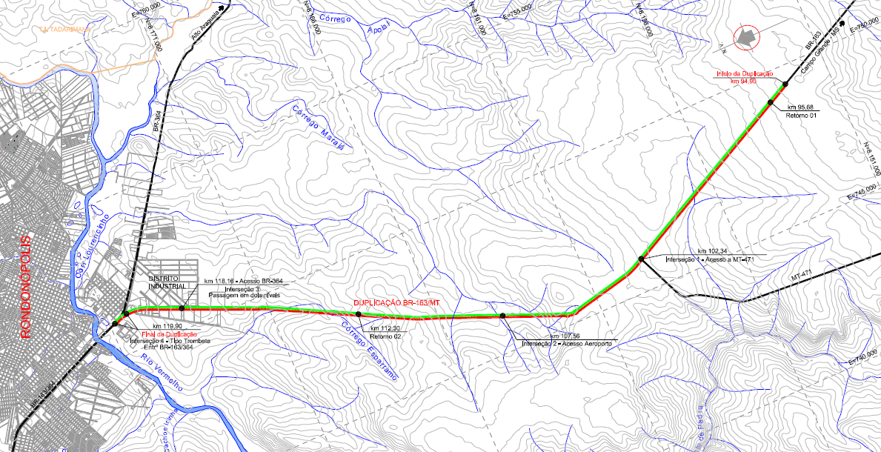
Diretriz de Projeto

Slide 7
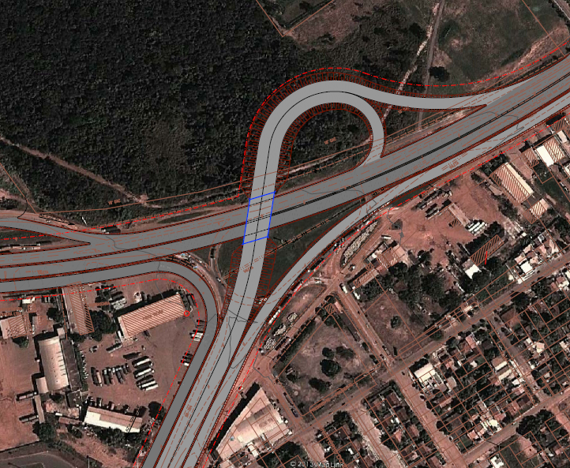
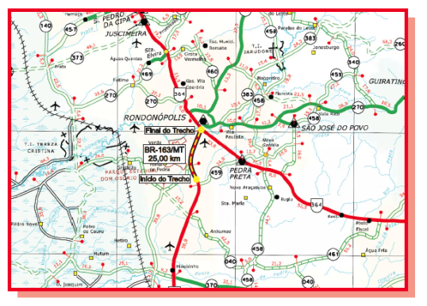
Vista “Trevão”

Slide 8
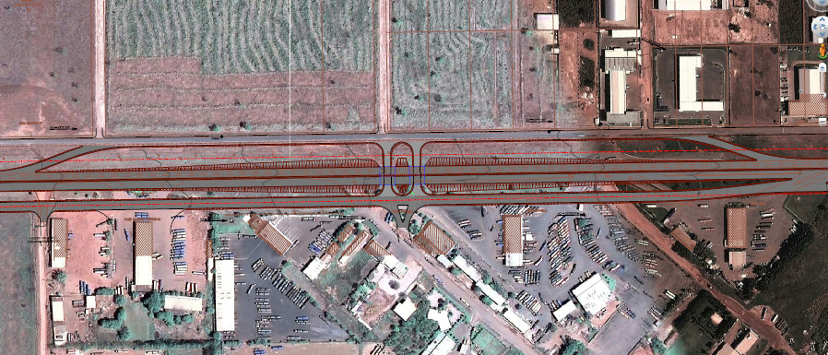
Saída de Rondonópolis

Slide 9
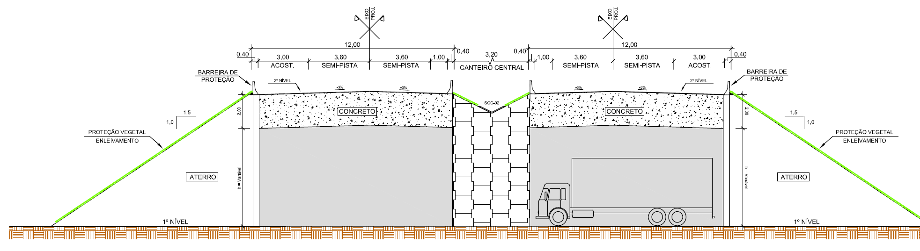
Passagens Inferiores

Slide 10
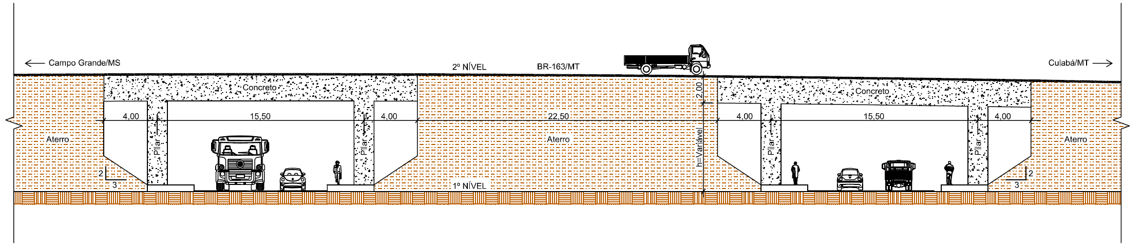
Passagens Inferiores

Slide 11
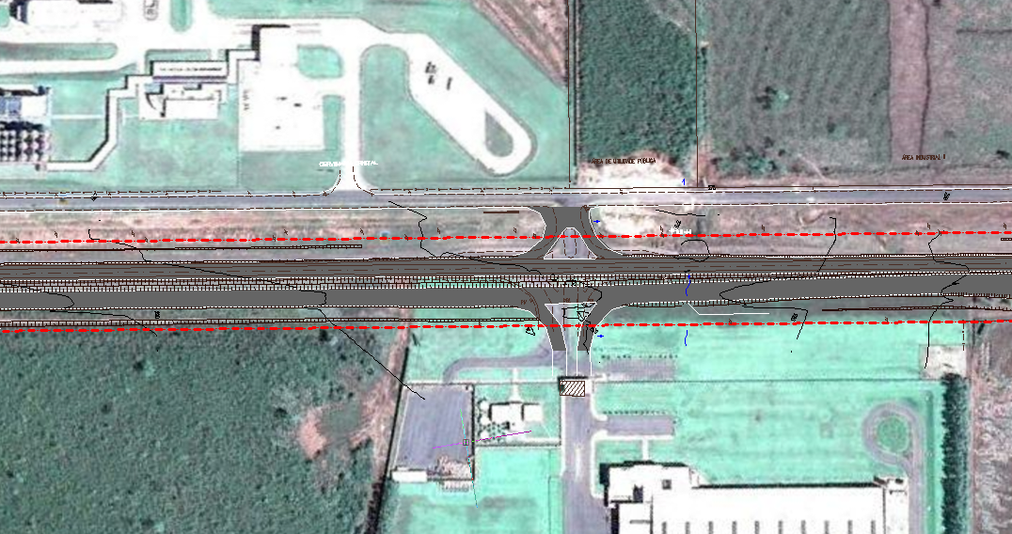
Acessos Distrito Industrial
Cervejaria Crystal
Campo Grande
Rondonópolis

Slide 12
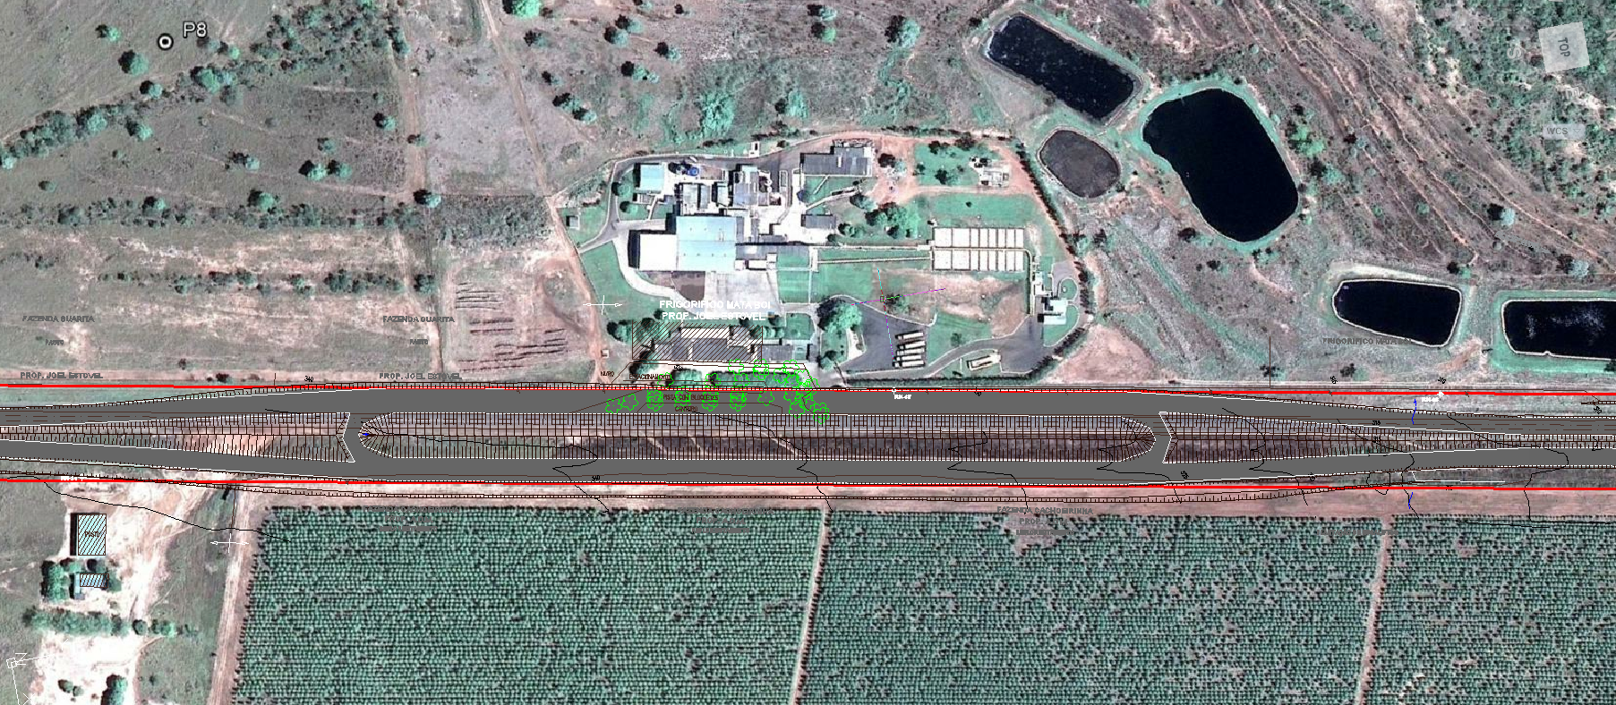
Acesso ao Frigorífico
Frigorífico
Campo Grande
Rondonópolis

Slide 13
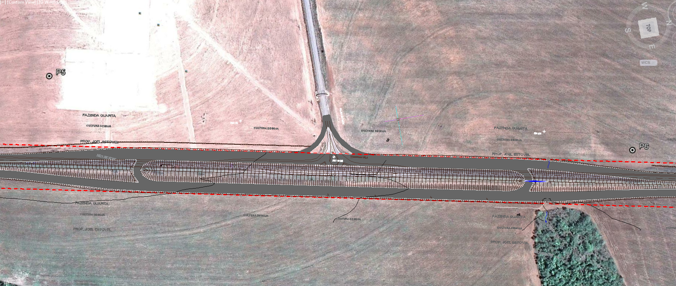
Acesso ao Aeroporto
Aeroporto
Campo Grande
Rondonópolis

Slide 14
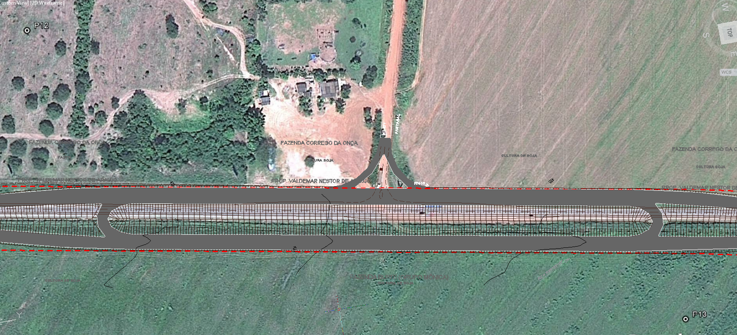
Acesso MT-471
MT-471 Pantanal
Campo Grande
Rondonópolis

Slide 15
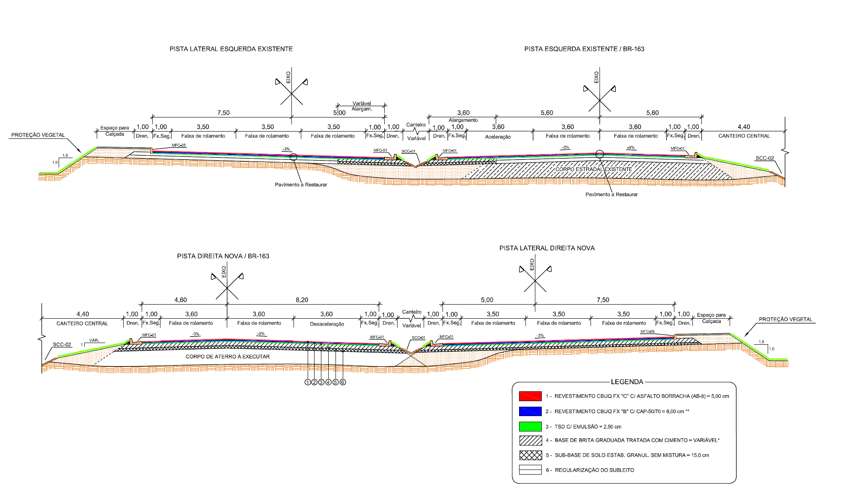
Características Geométricas

